Slide 1
Swift-연산자 (Basic Operators)

Slide 2
Basic Operators
Assignment Operator: =
Arithmetic: +, -, *, /
Remainder: %
Compound Assignment Operators: +=
Comparison Operators: ==,!=,>,<,>=,<=
Ternary Conditional Operator
: question ? answer1 : answer2

Slide 3
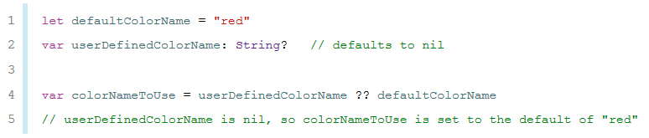
Nil-Coalescing Operator
( a ?? b)
optional a가 값이 있으면 사용하고, 없으면 b를 사용
a != nil ? a! : b 연산과 동일

Slide 4
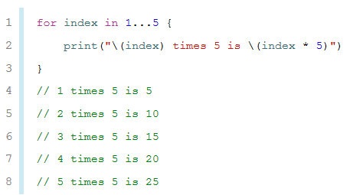
Range Operators
Closed Range Operator
(a…b)
a부터 b까지의 범위를 지정

Slide 5
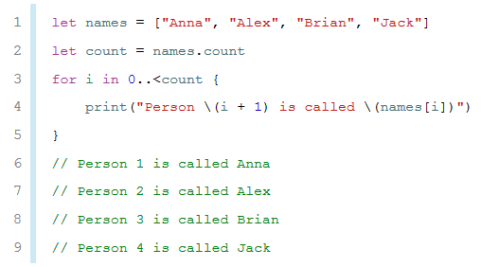
Range Operators
Half Open Range Operator
(a..<b)
a부터 b까지, 단 b를 제외

Slide 6
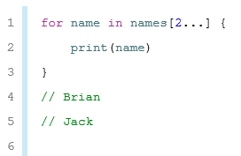
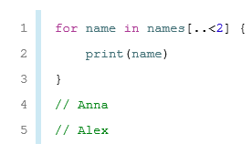
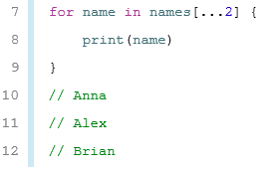
Range Operators
One-Sided Ranges
한 쪽 방향의 범위만 지정
(a…), (…a), (..>a)
A부터 전부, 처음부터 a까지, 처음부터 a를 빼고…

Slide 7
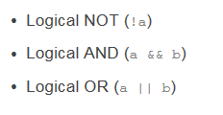
Logical Operators

